Slide 1

第六讲 图（上）
浙江大学 陈 越

Slide 2
6.4 应用实例：六度空间

Slide 3
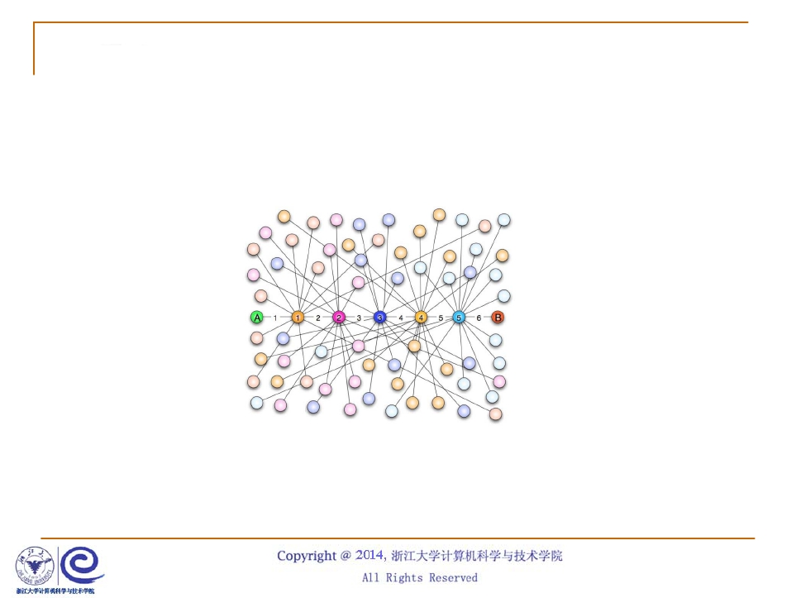
六度空间（Six Degrees of Separation）
■
■
你和任何一个陌生人之间所间隔的人不会超过
六个
给定社交网络图，请对每个节点计算符合“六
度空间”理论的结点占结点总数的百分比

Slide 4
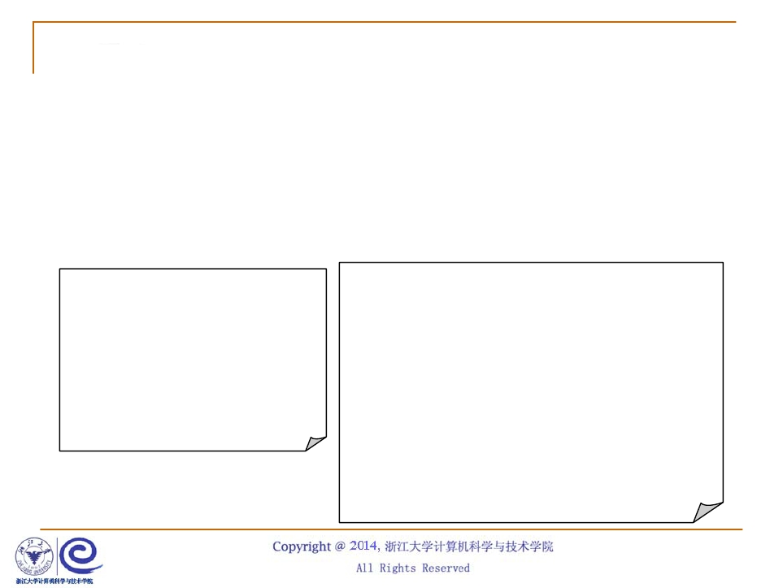
算法思路
■
■
■
对每个节点，进行广度优先搜索
搜索过程中累计访问的节点数
需要记录“层”数，仅计算6层以内的节点数
？
int
void SDS()
{
for ( each V in G ) {
count = BFS(V);
void BFS ( Vertex V )
{ visited[V] = true; count = 1;
Enqueue(V, Q);
while(!IsEmpty(Q)){
Output(count/N);
V = Dequeue(Q);
for ( V 的每个邻接点 W )
if ( !visited[W] ) {
visited[W] = true;
Enqueue(W, Q); count ++;
}
return count;
}
}
}
}

Slide 5
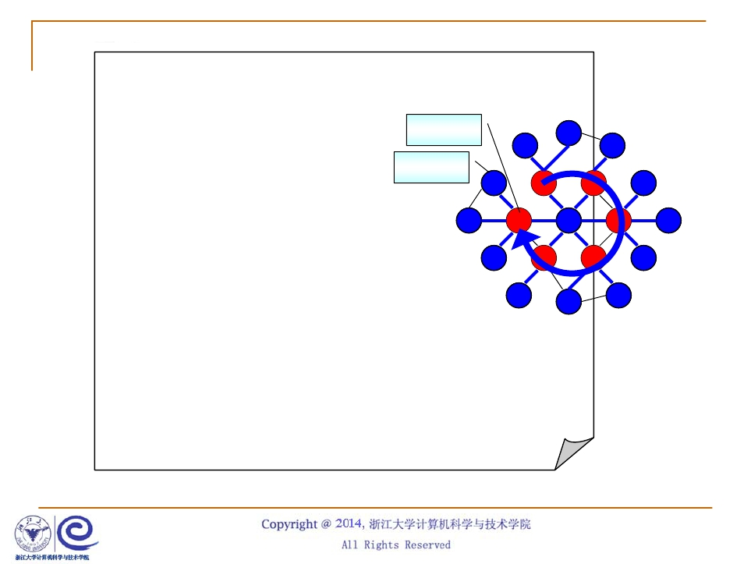
int BFS ( Vertex V )
{ visited[V] = true; count = 1;
level = 0; last = V;
Enqueue(V, Q);
while(!IsEmpty(Q)){
last
9
8
10
V = Dequeue(Q);
for ( V 的每个邻接点 W )
if ( !visited[W] ) {
visited[W] = true;
tail
19
2
3
11
18
7
1
4
12
Enqueue(W, Q); count++;
tail = W;
}
if ( V == last ) {
17
6
5
13
16
15
14
level++; last = tail;
}
if ( level == 6 ) break;
}
return count;
}

